Slide 1



Средство для волос
«Sushka»
Средство позволяющее высушить волосы без электроприборов.

Slide 2
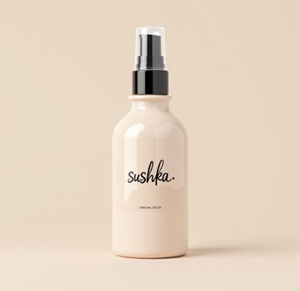
Кто наши клиенты?
Молодые профессионалы
Женщины, заботящиеся о красоте
Спортсмены и активные путешественники
Салоны красоты и парикмахерские
Спортивные клубы и фитнес-центры

Slide 3

Трудности
Трата большого количества времени на сушку волос.
Шум от электроприборов.
Нехватка сил на полное высушивание волос.
Секущиеся кончики от использования различных фенов.

Slide 4
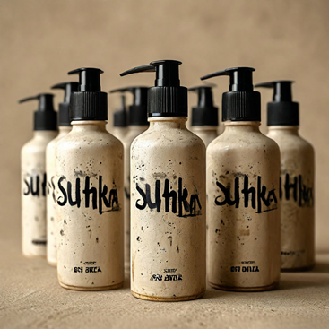
Описание решения / продукт
Средство для волос, позволяющее высушить волосы без электроприборов и вреда для волос.
Работает на основе специального химического вещества, испаряющего влагу с волос.
Повлияет на качество волос, количество затраченного времени на высушивание.

Slide 5
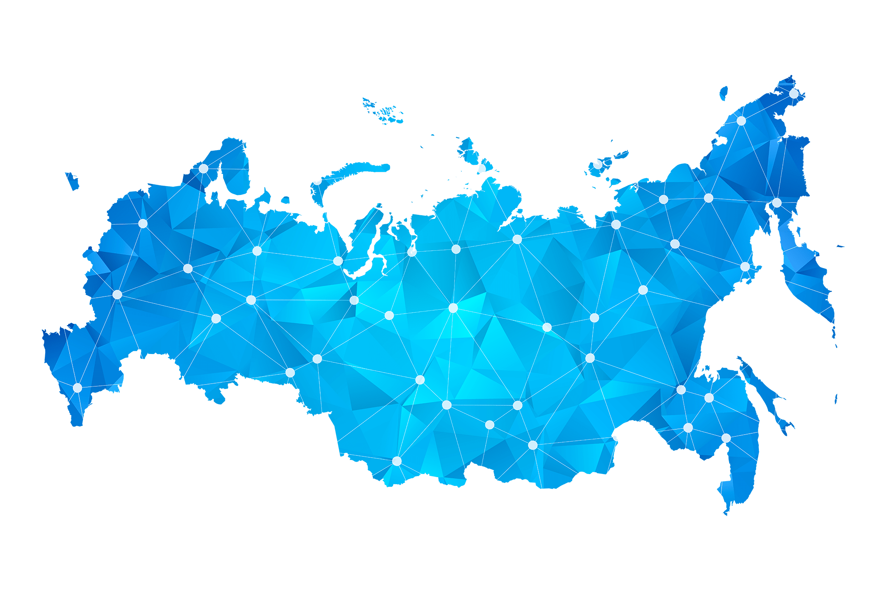
Рынок
География рынка:
Для начала средство будем продавать по всей России, так как с вывозом за границу на сегодняшний день будут проблемы из-за санкций и политической обстановки.
В дальнейшем выход на мировой рынок вполне возможен.

Slide 6

Сектор рынка
B2C (business-to-consumer): Продукт будет продаваться непосредственно конечным потребителям.
B2B (business-to-business): Продукт также будет направлен на юридические лица, такие как салоны красоты и фитнес-центры, предоставляющие своим клиентам услуги по уходу за волосами.

Slide 7
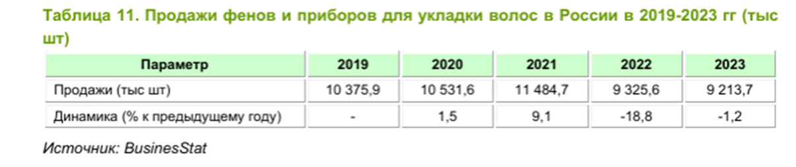
Рынок
По оценкам BusinesStat, в 2023 г розничные продажи фенов и приборов для укладки волос в России снизились на 1,2% по сравнению с предыдущим годом и составили 9,2 млн шт. (https://businesstat.ru/images/demo/hair_dryers_russia_demo_businesstat.pdf?ysclid=m293z286gs513848602)

Slide 8
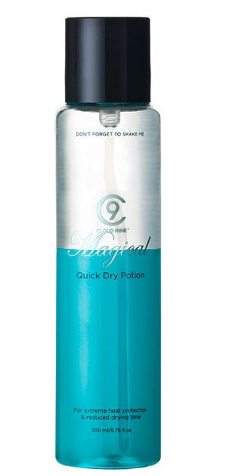
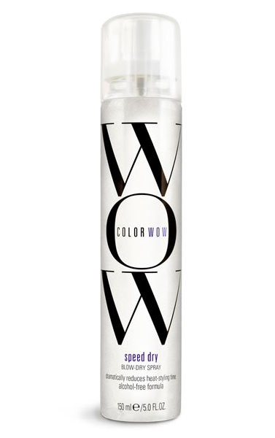
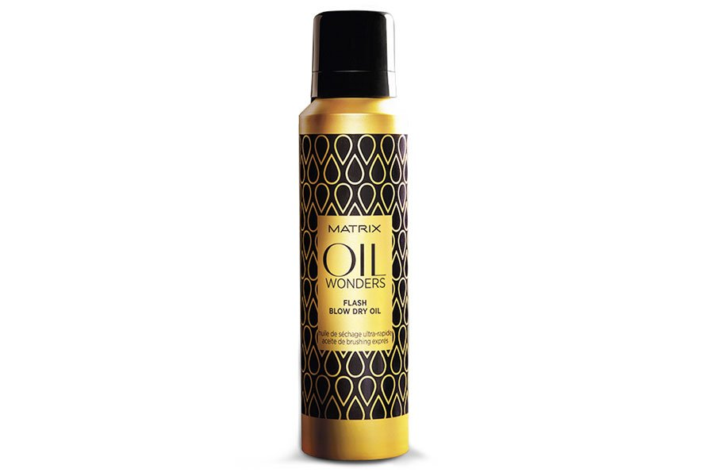
Сравнение с конкурентами
Кто наши конкуренты?
Производители фенов, а также средств, ускоряющих процесс сушки волос, такие как (Matrix Oil Wonders Flash Blow Dry Oil, Color Wow Speed Dry Blow Dry Spray, Cloud Nine Magical Quick Dry Potion)

Slide 9
Почему мы интереснее потребителю
1. МЫ гарантируем безопасность и здоровье волос, так как нет прямого воздействия горячего воздуха фена. А ЗНАЧИТ кончики не будут сечься.
2. НАШ состав АБСОЛЮТНО не вреден для волос, так будет содержать в своей основе питательные масла и лекарственные препараты.
3. НИКАКОГО ШУМА. Пара пшиков на влажные волосы и вуаля! Потребитель готов покорять мир.
4. БЫСТРО. Влага испаряется за 5-7 минут, в то время как другие средства для ускорения предлагают 15.

Slide 10

Бизнес-модель
Разовые продажи
Основной доход будет поступать от продаж самого средства «sushka» через онлайн-магазины и физические точки продажи.
Freemium:
Предоставление бесплатной версии аксессуаров (например, мини-версия для пробного использования) и опция улучшения или добавления специальных функций за дополнительную плату.

Slide 11
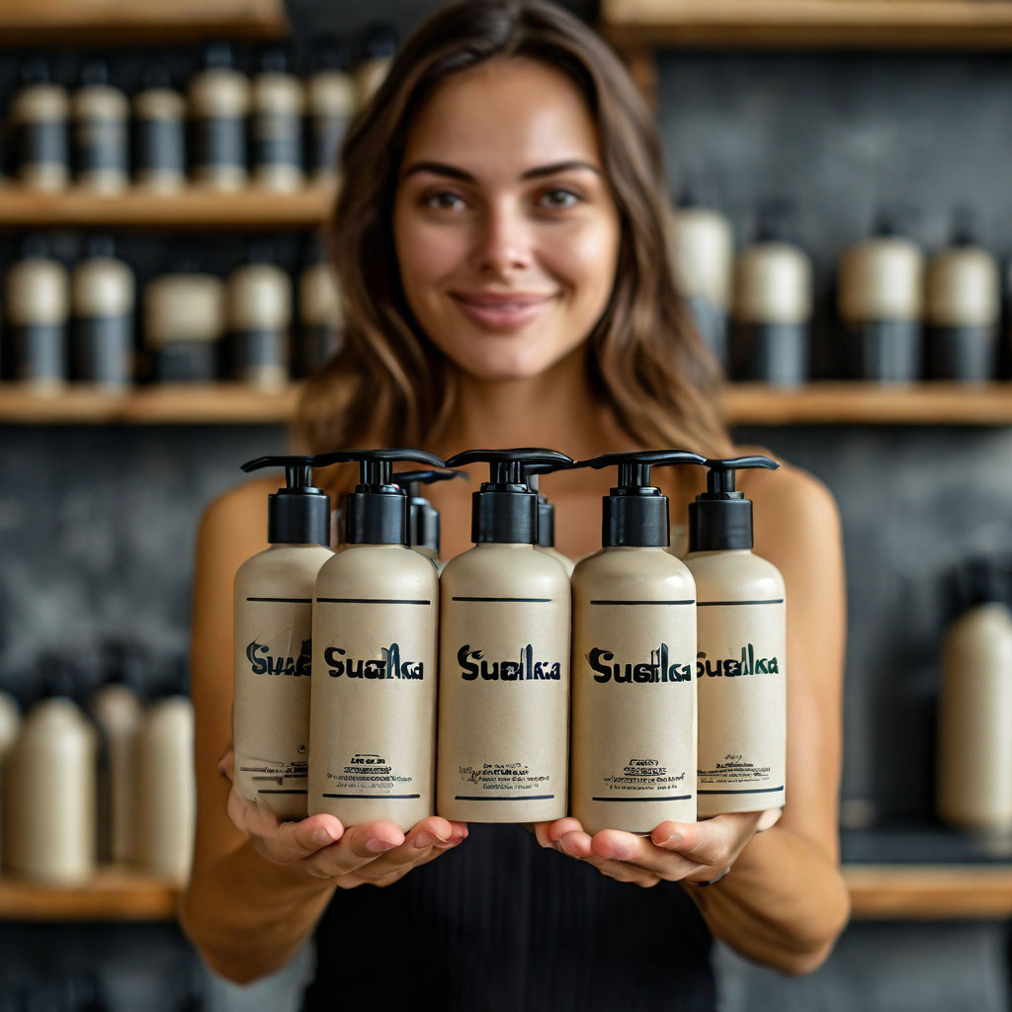
Партнёрские программы
Описание: Создание партнёрских программ с блогерами и влиятельными личностями в сфере красоты и ухода за волосами. Партнёры смогут получать комиссию с продаж, которые они генерируют через свои каналы.
Расширенные наборы товаров (Product Bundles):
Описание: Продавать комплекты, состоящие из «sushka» и дополнительных средств по уходу за волосами (шампуни, маски и т.д.) с дисконтной ценой.

Slide 12
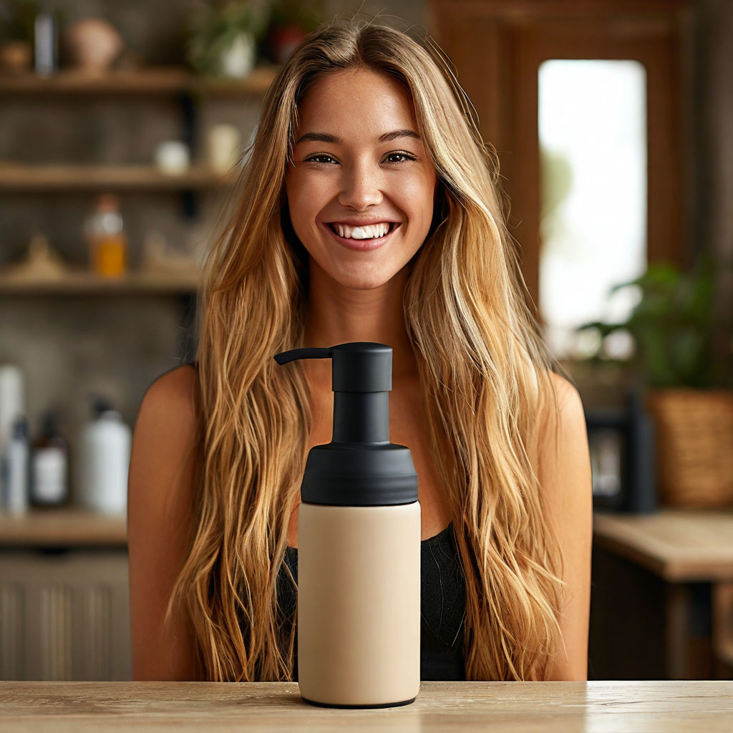
Каналы привлечения и коммуникации
Социальные сети (Social Media):
Каналы: telegram TikTok, Pinterest, Facebook.
Стратегии:
Регулярные посты и истории с использованием продукта (отзывы клиентов, видео-примеры).
Проведение конкурсов и акций для увеличения вовлеченности.
Коллаборация с влиятельными личностями для продвижения продукта.

